Slide 1

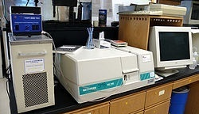
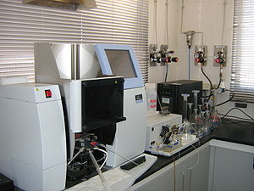
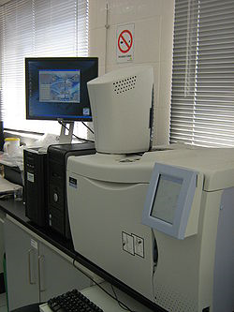
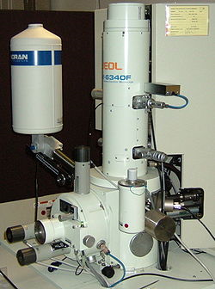
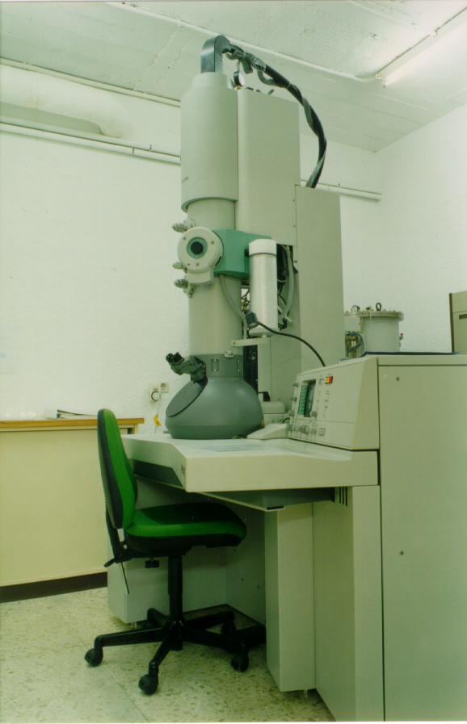
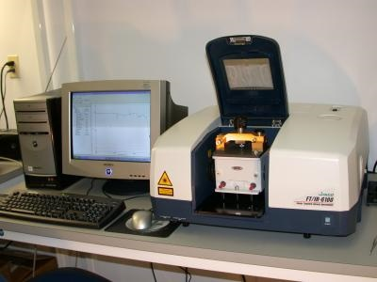
Centro Transdisciplinario de Ciencias Biomédicas y Nanotecnología

Slide 2
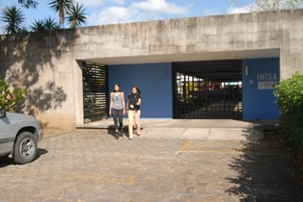
PROPUESTA
Crear el Centro Transdisciplinario de Ciencias Biomédicas y Nanotecnología para brindar servicio de caracterización y análisis de muestras de origen biológico, industrial y del ambiente, para el desarrollo de la investigación de frontera que realizan por lo menos 200 investigadores en la red universitaria.
Ofrecer servicio a importantes sectores de la industrial nacio-nal (tequilera, metalmecánica, electrónica, cañera, textil, quí-mica, agropecuaria, del calzado, farmacéutica, fabricantes de pintura), clínica forense, sectores gubernamentales de salud y de medio ambiente, así como a universidades privadas y públicas y a otros centros de investigación en biología, física, química, ciencias biomédicas, electrónica, óptica, bio-materiales y materiales nanoestructurados.

Slide 3
Antecedentes
Los investigadores de la red universitaria han conseguido equipo mediante la aprobación de proyectos sometidos a concursos, casi siempre de manera aislada, solos o con algún grupo reducido de colegas. Gracias a esos esfuerzos ha crecido la investigación en la Universidad de Guadalajara.
Sin embargo, la inversión destinada por los gobiernos para la ciencia se ha reducido, dificultando la adquisición de los complejos equipos requeridos para la investigación moderna. A esto debe añadirse un cierto grado de descoordinación, aun dentro de un mismo centro universitario, para la adquisición de equipo. Esto provoca la existencia de equipo que realiza funciones similares e investigadores que carecen del mismo.

Slide 4
Antecedentes
También hay grupos de investigación cuyo trabajo, por ahora, depende del apoyo brindado por la UNAM, la UAM, el IPN, o el IPICyT para caracterizar y analizar muestras. Si bien es cierto que esa colaboración es benéfica, debe decirse que el origen del intercambio es la carencia, dentro de la red universitaria, de los equipos adecuados para las exigencias internacionales de sus campos científicos.

Slide 5
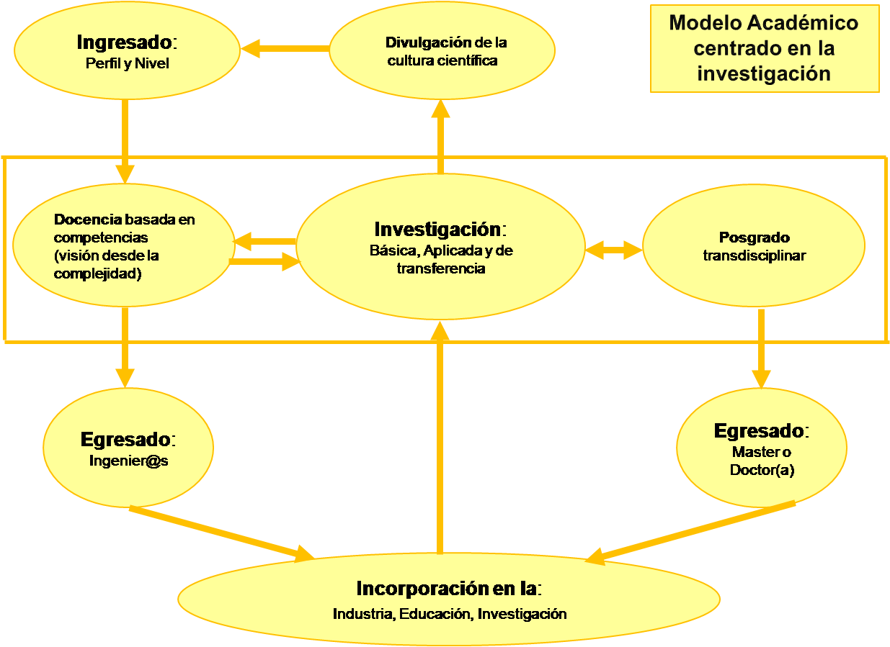
Prospectiva a corto plazo
Resulta inaplazable apoyar el notable desarrollo alcanzado por algunos centros universitarios de la red en el campo de la investigación. Sólo así podrá consolidarse un modelo educativo universitario que, a partir de la innovación, la docencia y la investigación científica y tecnológica, adquiera verdadera calidad, incite las vocaciones científicas, y posibilite la incorporación temprana de los estudiantes a estas actividades.
Que la Universidad asuma con solidez los problemas del entorno y los lleve al terreno de la investigación.
Que la divulgación de la cultura científica contribuya al desarrollo de una sociedad democrática.

Slide 6
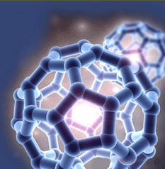
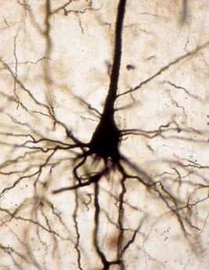
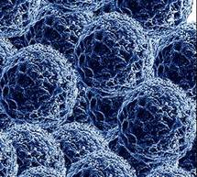
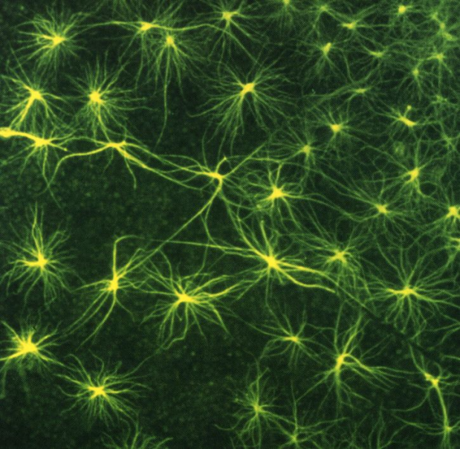
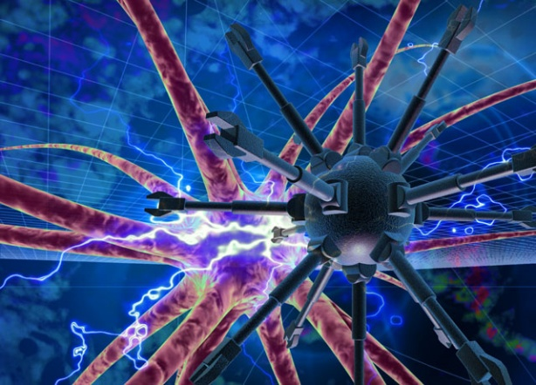
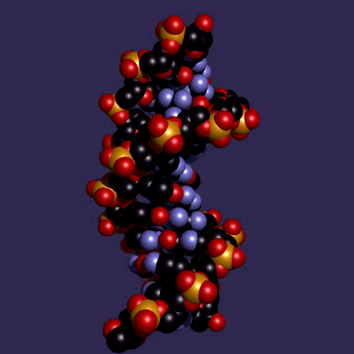
Debilidades
Los grupos de investigación en el campo de las ciencias de la vida y sus diversas disciplinas (biología animal y vegetal, biología humana, genética, bioquímica, fisiología humana, animal y vegetal), así como en las ciencias de los materiales nanoestructurados, requieren costosos equipos para realizar sus proyectos.

Slide 7
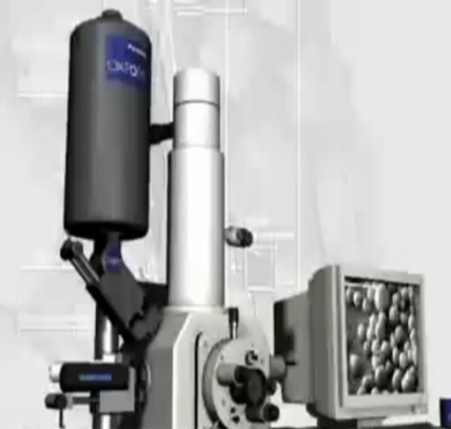
La creación del Centro Transdisciplinario de Ciencias Biomédicas y Nanotecnología
Optimizará el presupuesto destinado a la adquisición de equipos de alta tecnología.
Satisfará las necesidades de los grupos de investigación consolidados.
Contribuirá al desarrollo de nuevos grupos de jóvenes investigadores.

Slide 8
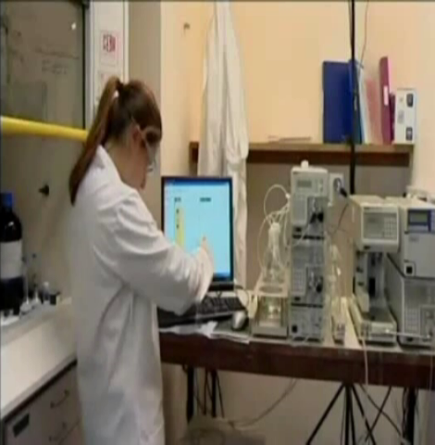
La creación del Centro Transdisciplinario de Ciencias Biomédicas y Nanotecnología
Permitirá disponer de personal altamente capacitado en técnicas de vanguardia para procesar, caracterizar y analizar muestras.
Facilitará interpretar adecuadamente los resultados de las investigaciones y sus conclusiones.
Incrementará el número de patentes al facilitar la realización de las pruebas que su registro requiere.

Slide 9
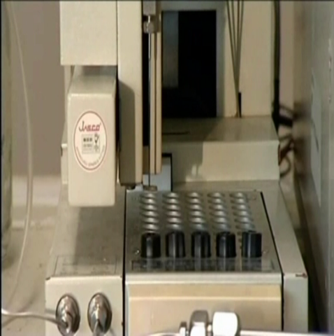
La creación del Centro Transdisciplinario de Ciencias Biomédicas y Nanotecnología
Permitirá proporcionar asesoría al sector público, industria y centros de investigación, para el diseño de experimentos y la mejora de sus productos o procesos.
Permitirá ofrecer servicios de caracterización y análisis de muestras que requieran tecnología de punta.
Estimulará la investigación básica y aplicada dentro de nuestra institución.

Slide 10
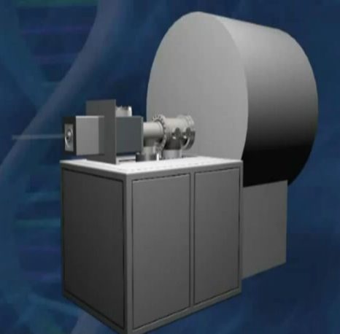
El Centro Transdisciplinario de Ciencias Biomédicas y Nanotecnología
Contribuirá al desarrollo científico y tecnológico a través de la investigación relacionada con espectroscopía y microscopía electrónica, para el estudio de materiales biológicos, cerámicos, poliméricos, híbridos, compuestos y metales.

Slide 11
El Centro Transdisciplinario de Ciencias Biomédicas y Nanotecnología
Promoverá la interacción y el diálogo entre las ciencias de la vida, las ciencias de la tecnología y las ciencias básicas (física, química), y otras áreas del conocimiento (educación, sociología, economía, ciencias políticas, ciencias de la tierra, geografía, antropología), así como las artes y las humanidades.
Los propósitos son:
  1. Abordar de forma compleja los problemas de nuestro globalizado entorno: cambio climático, enfermedades emergentes, energía, agua, contaminación, desorden territorial…
  Identificar los isomorfismos entre los distintos campos del conocimiento.
  Combatir la fragmentación del conocimiento y propiciar una integración científica y cultural desde la que se reconstituya una imagen más coherente del mundo.

Slide 12
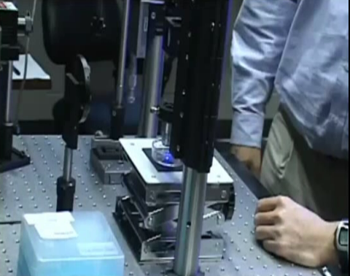
El Centro Transdisciplinario de Ciencias Biomédicas y Nanotecnología
Colaborará en el desarrollo de tesis de licenciatura y posgrado de estudiantes de la red universitaria y de otras universidades de la región que requieran utilizar equipos y técnicas avanzadas.

Slide 13
El Centro Transdisciplinario de Ciencias Biomédicas y Nanotecnología
Contará con un edificio especialmente diseñado y construido para albergar las áreas de preparación de las muestras y la operación de equipos muy especializados y costosos.
Tendrá un área para exposiciones de imágenes, pintura y escultura que abran el nanouniverso a todas las miradas, y un auditorio para el encuentro con especialistas, artistas y empresarios.

Slide 14
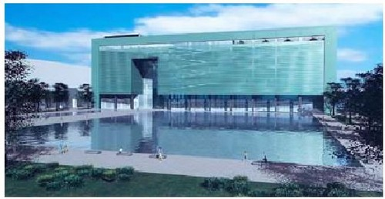
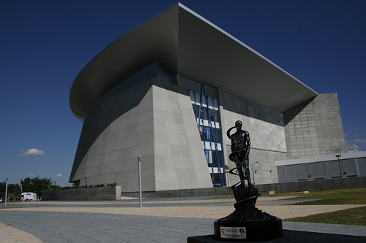
Se propone que forme parte del Centro Cultural Universitario, porque potenciaría la oferta cultural existente y futura. Además, sería de fácil acceso para los diversos grupos de investigación de los centros que conforman la Red Universitaria.
Iniciaría con tres unidades:
I. Caracterización morfológica
II. Estudios genómicos y proteómicos
lII. Procesamiento de datos y simulación

Slide 15
INSTALACIONES
Se propone la construcción de un edificio de dos plantas, con cimientos adecuados para un tercer piso, según el crecimiento de la demanda de los servicios y la disponibilidad de recursos financieros.
Cada planta podría ser de 40.0 x 15.0 m, cuidando que en la planta baja se ubiquen las unidades de Morfología y de Fisiología especial, por las características de los equipos.

Slide 16
Primera unidad
Caracterización morfológica , con dos áreas
  Microscopía
    De barrido
    De transmisión de alta resolución
    De tunelaje
    Confocal y multifotónica
    Espectroscopía de rayos X de energía dispersiva
    Microdisección automatizada por rayo láser

Slide 17
Primera unidad
Caracterización morfológica , con dos áreas
Espectroscopía
Raman de alta resolución
Infrarroja con Transformada de Fourier (FTIR)
De fotoluminiscencia
Ultravioleta-visible
Resonancia magnética nuclear de sólidos y líquidos
Resonancia paramagnética nuclear
Difracción de rayos X de ángulo rasante y
de bajo ángulo

Slide 18
Segunda unidad
Estudios genómicos y proteómicos, con cuatro áreas
  Análisis cuantitativo
    Análisis termogravimétrico
    Análisis elemental de CHON
    Espectrometría de masas
    Cromatografía de líquidos de alta resolución
    Cromatografía de gases de alta resolución
    Espectroscopía de absorción atómica
  Fisiología especial
    Cámaras de Faraday
    Sistemas para “Patch-Clamp”
    Polígrafos con registros de profundidad para actividad
    multiunitaria

Slide 19
Segunda unidad
Estudios genómicos y proteómicos, con cuatro áreas
  Bioquímica funcional
    Sistemas de separación de fracciones u orgánulos
    de tejidos vegetales y animales
    Ultra centrifugación diferencial
    Sistemas de análisis digital de aminoácidos
  Biología molecular
    Proteómica con secuenciador de nucleótidos
    Microarreglos de DNA con oligos alelo específicos
    Sistema de reacción en cadena de la polimerasa en
    tiempo real con sondas Taqman

Slide 20
Tercera unidad
Procesamiento de datos y simulación
  Cluster con 500 procesadores y software para análisis estadístico, diseño de experimentos y simulación
Además de las ciencias biomédicas y tecnológicas, esta unidad deberá atraer desde el principio el interés de investigadores de ciencias sociales y humani-dades.
Con frecuencia, la información recolectada en trabajos de investigación aplicada (análisis de datos históricos, estudios longitudinales, seguimiento de casos, y otros) proporciona elementos para generar más resultados que los planteados inicialmente en el estudio.
Muchos investigadores señalan que al culminar un proyecto de investigación se generan más preguntas que respuestas, lo cual requiere de la colaboración de grupos transdisciplinarios, que exceden el enfoque individual desde un único punto de vista.

Slide 21
El Centro Transdisciplinario de Ciencias Biomédicas y Nanotecnología
contará con una organización que incluya
Un número razonable de plazas para personal administrativo, de apoyo logístico y técnicos académicos especializados, que recibirán capacitación especial y continua. Inicialmente podría considerarse la plantilla laboral que se muestra en la siguiente lámina. Según las necesidades y recursos disponibles, la plantilla se irá incrementando, principalmente en el caso de los técnicos académicos.
Un administrador, cuyas funciones son:
  Mantenimiento en condiciones óptimas de instalaciones
  y equipos.
  Promoción y venta de servicios a la industria y a otros
  centros de investigación ajenos a la Universidad.
  Divulgación de la cultura científica.

Slide 22
PLANTILLA LABORAL
ADMINISTRATIVOS

Slide 23
PLANTILLA LABORAL
ADMINISTRATIVOS

Slide 24
El Centro Transdisciplinario de Ciencias Biomédicas y Nanotecnología
contará con una organización que incluya
Un consejo técnico formado por distinguidos investigadores de las diversas entidades de la red que cuenten con grupos de investigación usuarios de estos servicios.
Un reglamento que establezca los procedimientos para la recepción, registro, procesamiento de muestras, obtención de los datos y entrega de resultados.

Slide 25
PRESUPUESTO
Para la construcción de las dos plantas iniciales del edificio se estima un costo aproximado de 10 millones de pesos, excluyendo los sistemas de seguridad y la planta eléctrica de emergencia.
Para el equipamiento inicial se estiman 10 millones de pesos en forma escalonada, de acuerdo con el plan de implementación de tecnología: 6 millones de pesos el primer año y 4 millones de pesos el segundo año.

Slide 26
PATRONATO DEL
CENTRO TRANSDISCIPLINARIO DE CIENCIAS BIOMÉDICAS Y NANOTECNOLOGÍA
Se integrará un patronato que participe en la gestión y el aporte de recursos financieros para la operación y desarrollo del Centro.

Slide 27
Antecedentes de la existencia de centros semejantes
Centros de instrumentación analítica de metodologías transdisciplinarias se tienen en universidades como la de Barcelona, la de Valencia y la Complutense en España, así como en París y en otros sitios de Europa.
En México, desde hace largo tiempo se tiene uno en la Universidad Nacional Autónoma de México, en la Univer-sidad Autónoma Metropolitana y en el Instituto Politécnico Nacional (CINVESTAV), con muy buenos resultados, optimización de recursos e investigación en tecnologías de punta.

